Slide 1
Optimierte Datenhaltung
HA speichert Messwerte per default 10 Tage
Längerfristige Auswertungen über
SQL-Datenbank mit spezieller Config
Muss irgendwann verkleinert werden
TimeSeriesDb wie InfluxDb
Übernimmt Verdichtung und Datenpflege
Speziell für Messwerte entwickelt
Auswertetool Grafana
Arbeitet optimal mit InfluxDb zusammen

Slide 2
Installationsmöglichkeiten
Integriert in HA
Einfach über existierende Integrationen
InfluxDb nur für HA verwendbar
Raspi könnte auf Dauer zu schwach sein
Als eigenständiger Service per Docker
https://blog.ordix.de/schnelles-aufsetzen-eines-monitorings-durch-grafana-und-influxdb

Slide 3
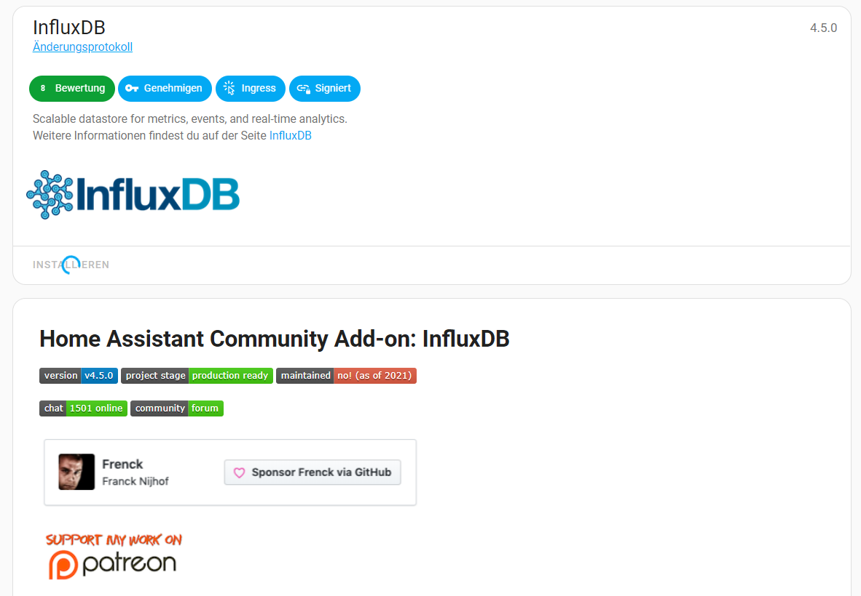
InfluxDB-AddOn installieren
Keine Konfiguration notwendig

Slide 4
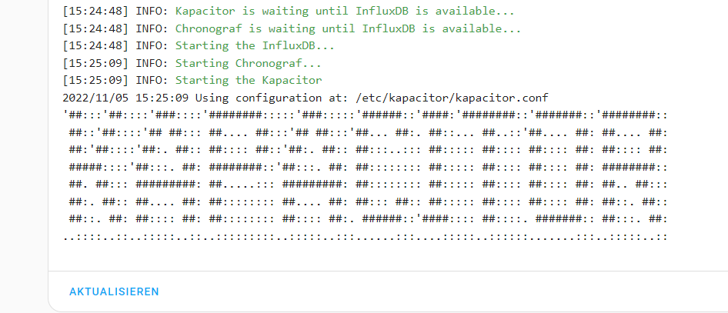
Erster Start dauert 2 Minuten

Slide 5
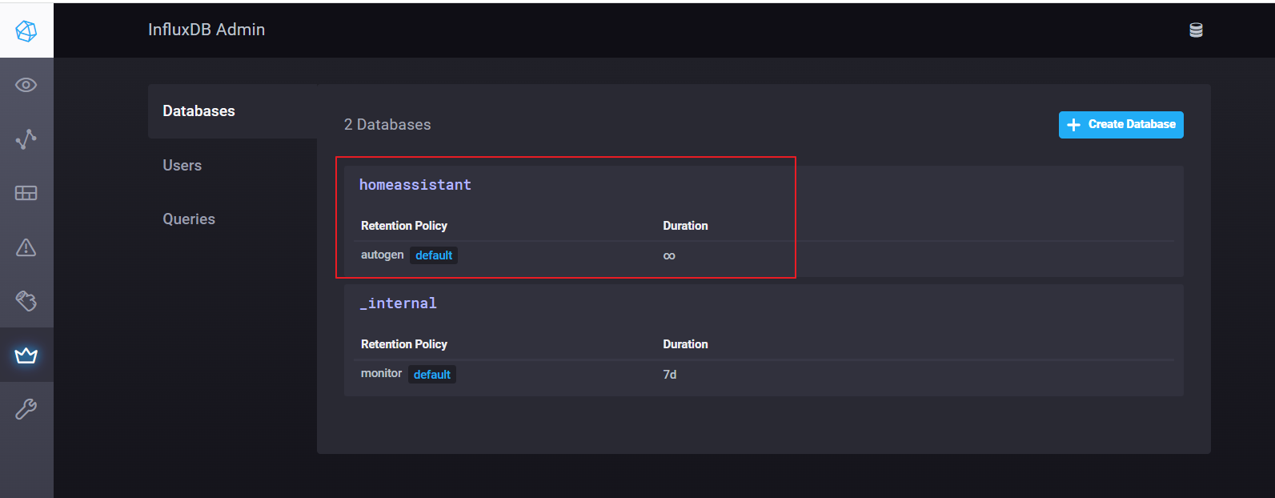
InfluxDB – DB für HA anlegen

Slide 6
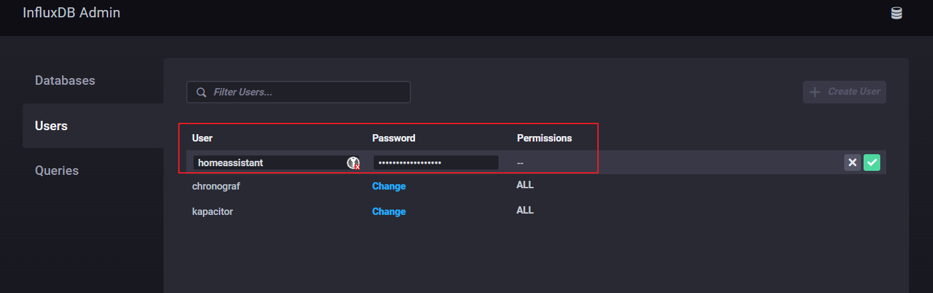
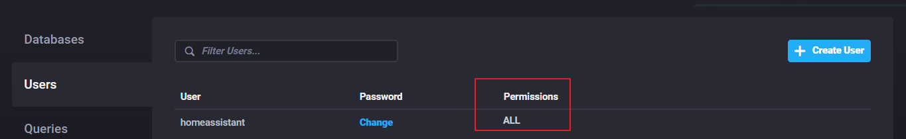
InfluxDB – Benutzer und Rechte

Slide 7
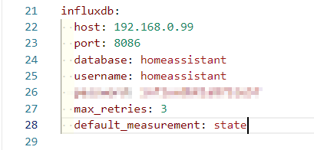
HA konfigurieren
Configuration.yaml
HA neu starten

Slide 8
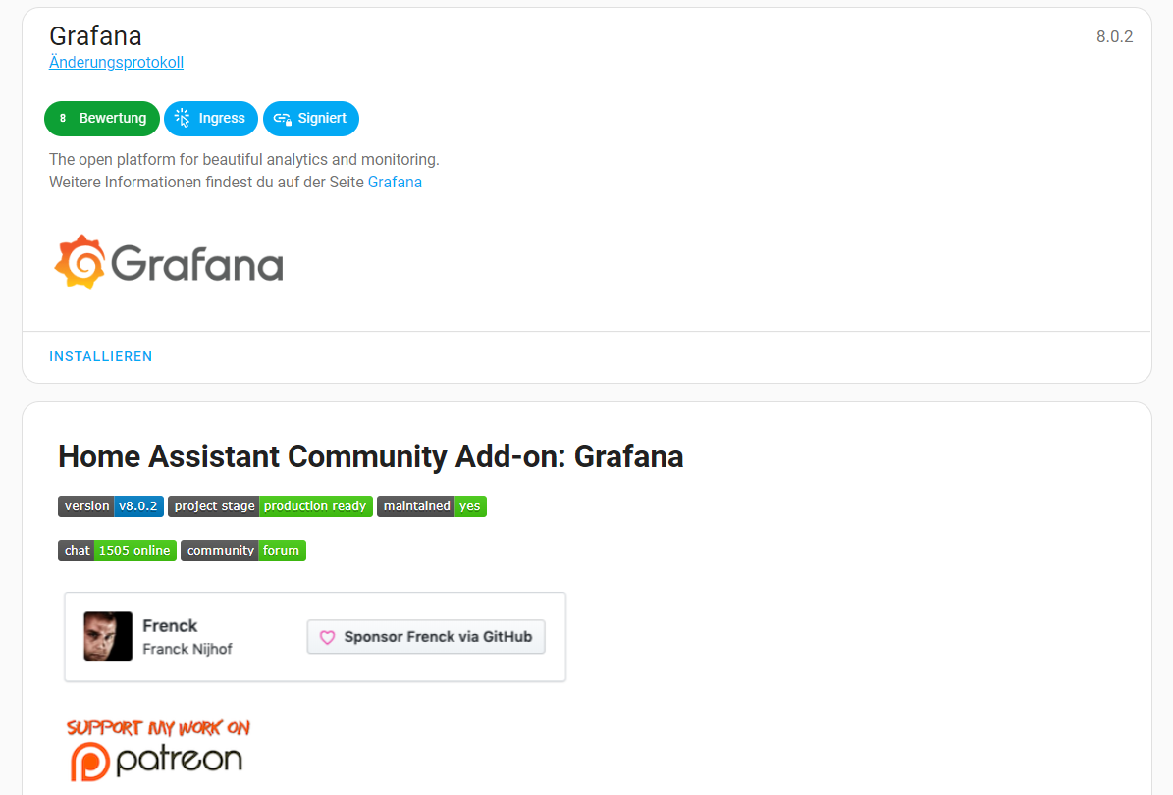
Grafana per AddOn-Store
Wieder ohne config

Slide 9
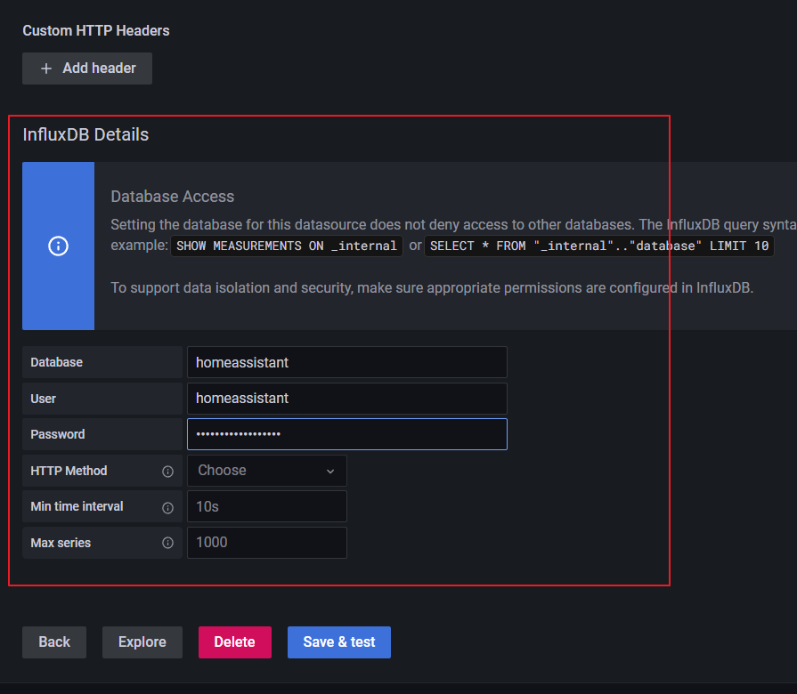
Grafana – Add DataSource
Typ: InfluxDB, URL: http://192.168.1.99:8086

Slide 10
Als eigenen Service
Host ist z.B. Synology
Docker-Compose für InfluxDb und Grafana

Slide 11
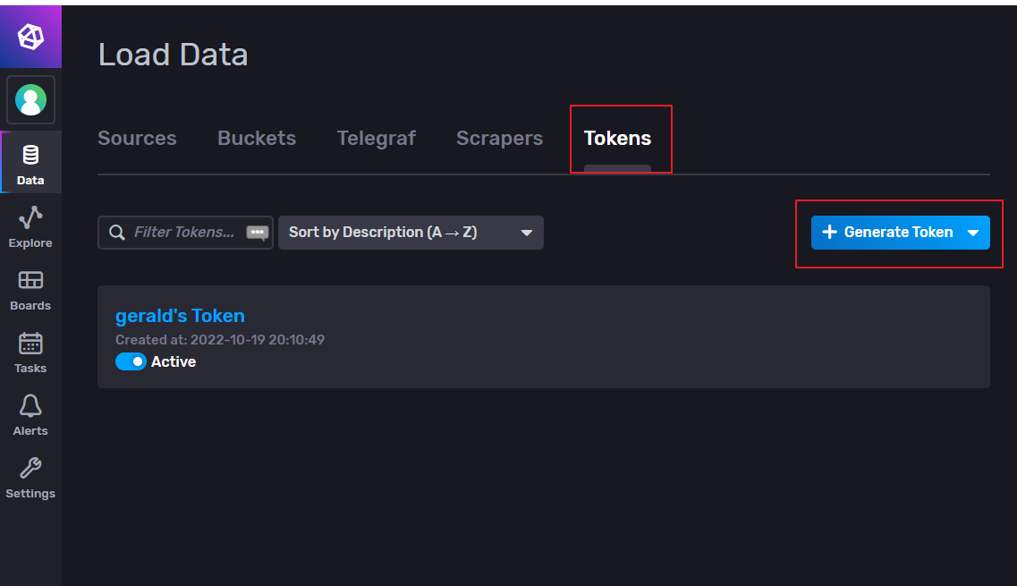
InfluxDb – Token erstellen

Slide 12
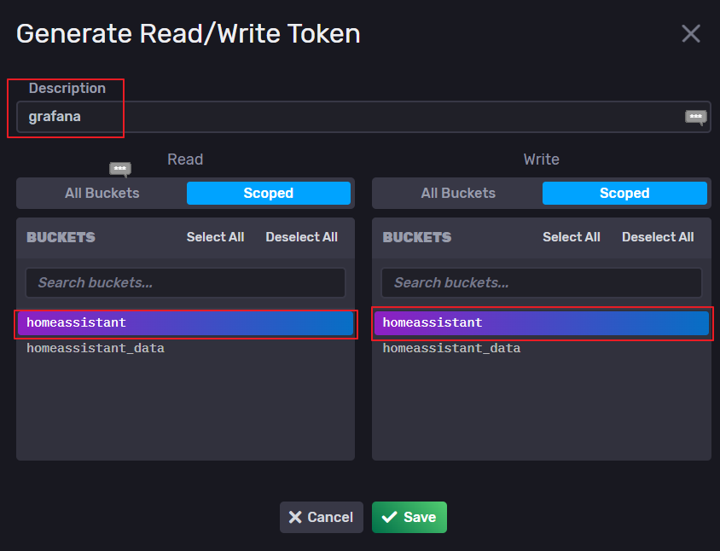

Slide 13
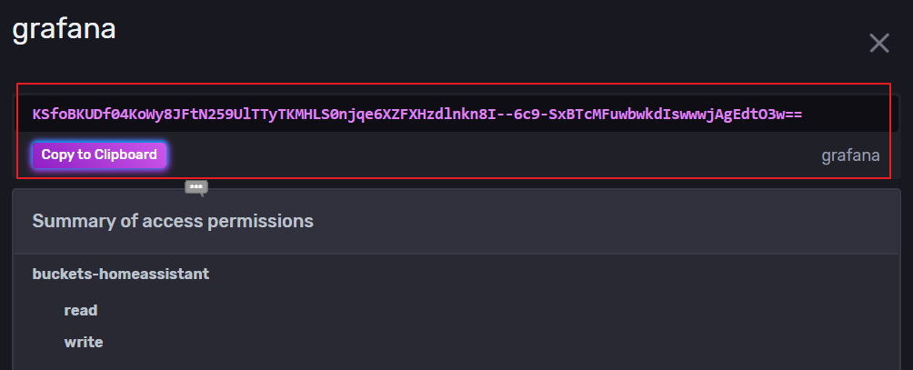
Copy token
Notes:
KSfoBKUDf04KoWy8JFtN259UlTTyTKMHLS0njqe6XZFXHzdlnkn8I--6c9-SxBTcMFuwbwkdIswwwjAgEdtO3w==

Slide 14
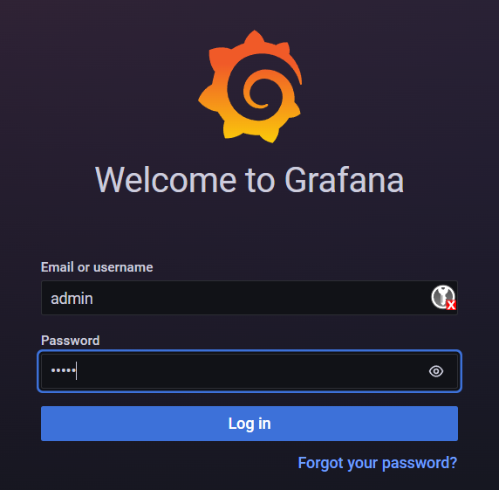
Grafana erstmalig starten
admin/admin
Kennwort ändern
Notes:
version: '3.5'
services:
influxdb:
image: influxdb:2.0
container_name: influxdb
ports:
- "8086:8086"
environment:
- DOCKER_INFLUXDB_INIT_MODE=setup
- DOCKER_INFLUXDB_INIT_USERNAME=gerald
- DOCKER_INFLUXDB_INIT_PASSWORD=influxdbKla87Sie57
- DOCKER_INFLUXDB_INIT_ORG=homeassistant
- DOCKER_INFLUXDB_INIT_BUCKET=homeassistant
- DOCKER_INFLUXDB_INIT_ADMIN_TOKEN=b8cVNwJf16kmSR_gKR-og891kiZ1lvLIpmJCszJSh5G6mrSB7dQusSKSVTAikvn5tGl3IUhkgpAj3RdjmLqZDQ==
volumes:
- /volume1/homes/gerald/docker/volumes/influxdb_grafana/data:/var/lib/influxdb2
- /volume1/homes/gerald/docker/volumes/influxdb_grafana/config:/etc/influxdb2
grafana:
image: grafana/grafana-enterprise
container_name: grafana
ports:
- "3001:3000"
volumes:
- /volume1/homes/gerald/docker/volumes/influxdb_grafana/datasrc.yml:/etc/grafana/provisioning/datasources/influx-datasrc.yml:ro
- /volume1/homes/gerald/docker/volumes/influxdb_grafana/dashboards:/var/lib/grafana/dashboards
- /volume1/homes/gerald/docker/volumes/influxdb_grafana/dashboard-provider.yml:/etc/grafana/provisioning/dashboards/dashboard-provider.yml:ro
- /volume1/homes/gerald/docker/volumes/influxdb_grafana/grafana.ini:/etc/grafana/grafana.ini:ro

Slide 15
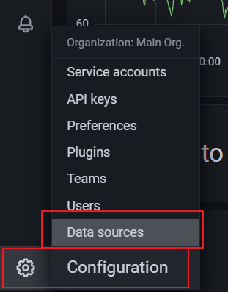
Data source auf InfluxDb setzen

